Slide 1







Aprendizaje Automático de Máquina – Proyecto final
Emilio Muñoz
Estudiante - MACC
Emilio.munoz@urosario.edu.co
@MACC_URosario
@MACC.URosario
macc_ur
Notes:
Una imagen más bonita ocn etsrellas…

Slide 2





Hay una oportunidad significativa en utilizar herramientas analíticas para
reducir el riesgo de invertir en Startups y obtener mejores retornos
Visión general de la industria, negocio y problema
1 de cada 10
Una Startup es una empresa de tecnología y alto crecimiento
IPO
1 de cada 10
USD$ 300M
Aceleradoras
10%
Ventas
Series A - E
Para soportar ese crecimiento necesita inversionistas
USD$ 100M
Aceleradoras
Seed
30%
USD$ 1M
En unos años y después del crecimiento acelerado hay retornos importantes
Aceleradoras
85%
Tiempo
¿Cómo escojo correctamente en que invertir?

Slide 3
Este proyecto busca evaluar metodologías de ML para optimizar el proceso invertir en una Startup
Metodología y modelos
1
Buscar los datos
2
Exploración de los datos
3
Construcción modelos
4
Producción de la herramienta
5
Resultados

Slide 4
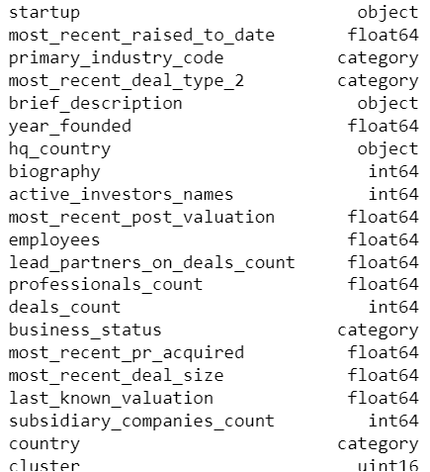



Los datos se extrajeron de distintas bases de datos de información especializadas en Startups
Buscar los datos
Variables en el DataFrame
1
Buscar los datos
2
Exploración de los datos
3
Construcción modelos
4
Producción de la herramienta
5
Resultados

Slide 5
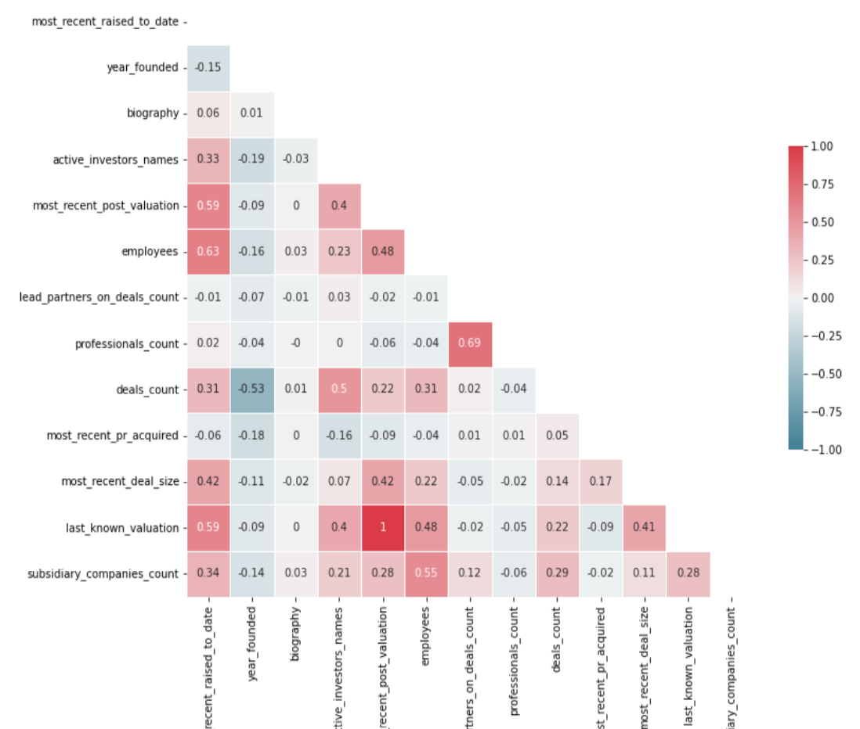
El EDA permitió encontrar variables que eran dependientes y tener una visión general del comportamiento de los datos
Exploración de los datos
1
Buscar los datos
2
Exploración de los datos
3
Construcción modelos
4
Producción de la herramienta
5
Resultados y conclusiones

Slide 6

Los datos se extrajeron de distintas bases de datos de información especializadas en Startups
Buscar los datos
Predictivos (valoración)
No supervisados
1
Buscar los datos
1. Regresión lineal con reducción de parámetros
K-prototypes
Elbow method K = 6
2
Exploración de los datos
Resultado:
R cuadrado = 0.74
Resultado:
Validando producto (top)
Validando producto (Neutral)
Creciendo (top)
Creciendo (Luchando)
Mature (Pre IPO)
Mature (exit)
3
Construcción modelos
2. Red neuronal de 3 capas
4
Producción de la herramienta
Optimización de parametros
5
Resultados y conclusiones

Slide 7



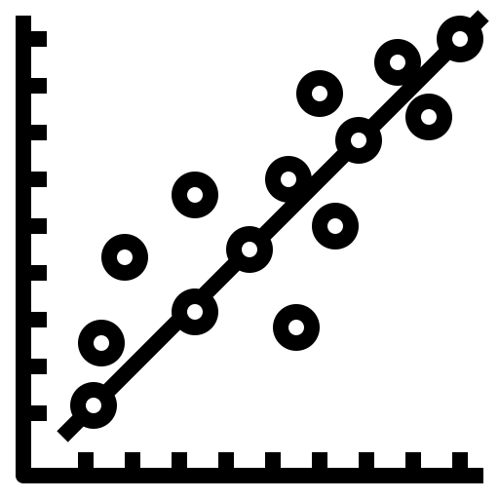

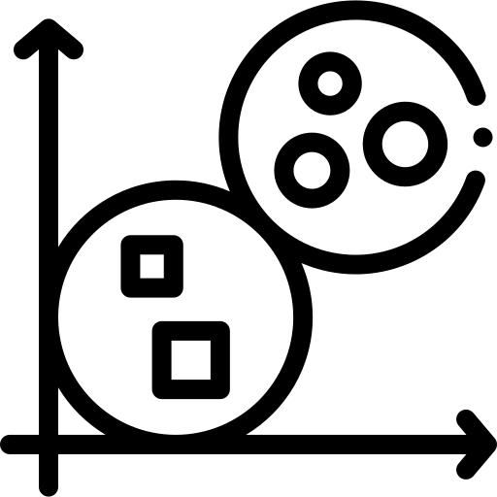
El modelo de producción inicia con un ETL que busca datos de una Startup y concluye con dos insumos para que el inversionista pueda tomar una decisión
Producción de la herramienta
Modelo en producción
1
Buscar los datos
ETL de búsqueda campos necesarios
2
Exploración de los datos
Datos limpios
3
Construcción modelos
4
Producción de la herramienta
Valoración sugerida
Grupo
5
Resultados y conclusiones
Evaluación de inversión

Slide 8
Este proyecto es un excelente primer paso para indagar en el uso de machine learning en inversiones de capital de riesgo
Resultados y conclusiones
1
Buscar los datos
Excelente primer acercamiento para tratar de utilizar datos para robustecer los procesos de identificación de oportunidades de inversión en un fondo de capital de riesgo.
Adicional vemos como los distintos modelos se pueden complementar para tener incluso una versión mucho más integral sobre el posible éxito de una Startup.
Los pasos siguientes podrían ser mejorar las fuentes de datos y optimizar los modelos, especialmente la red neuronal
2
Exploración de los datos
3
Construcción modelos
4
Producción de la herramienta
5
Resultados y conclusiones

